Slide 1
UBND TX BUÔN HỒ
TRƯỜNG MẪU GIÁO HOA CÚC
Làm quen với toán
Số 5 - tiết 2
Thời gian : 25 – 30 phút
Lớp : Chồi 1
Giáo viên : Đặng Thị Ngọc Hường

Slide 2
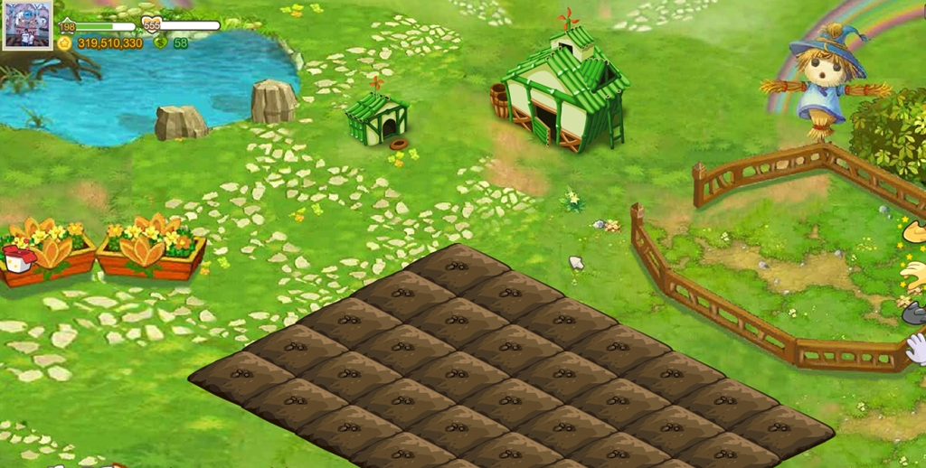
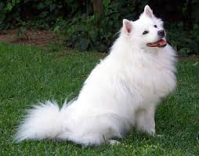
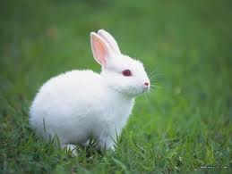
1. Ôn nhận biết số lượng và chữ số trong phạm vi 5
3
5
3
4

Slide 3
2. Hình thành các mối quan hệ
Hoạt động 1: so sánh nhóm có 5 và nhóm có 4 đối tượng

Slide 5
Hoạt động 2: so sánh nhóm có 5 và nhóm có 3 đối tượng

Slide 8
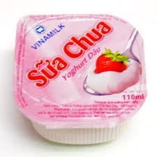
3. Luyện tập
Hoạt động 1:

Slide 9
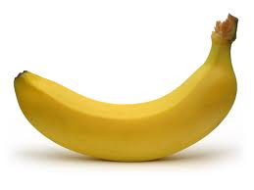
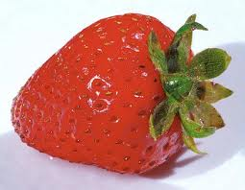
Hoạt động 2:
Tìm nhóm có số lượng ít hơn 5?
Tìm nhóm có số lượng nhiều hơn 3 và ít hơn 5???

Slide 10
Bài học đến đây là kết thúc
Goobye

